Slide 1
Занятие по рисованию: Зимушка зима.
Воспитатели:
Пивцайкина.М.Б.
Истигечива.И.С.

Slide 2
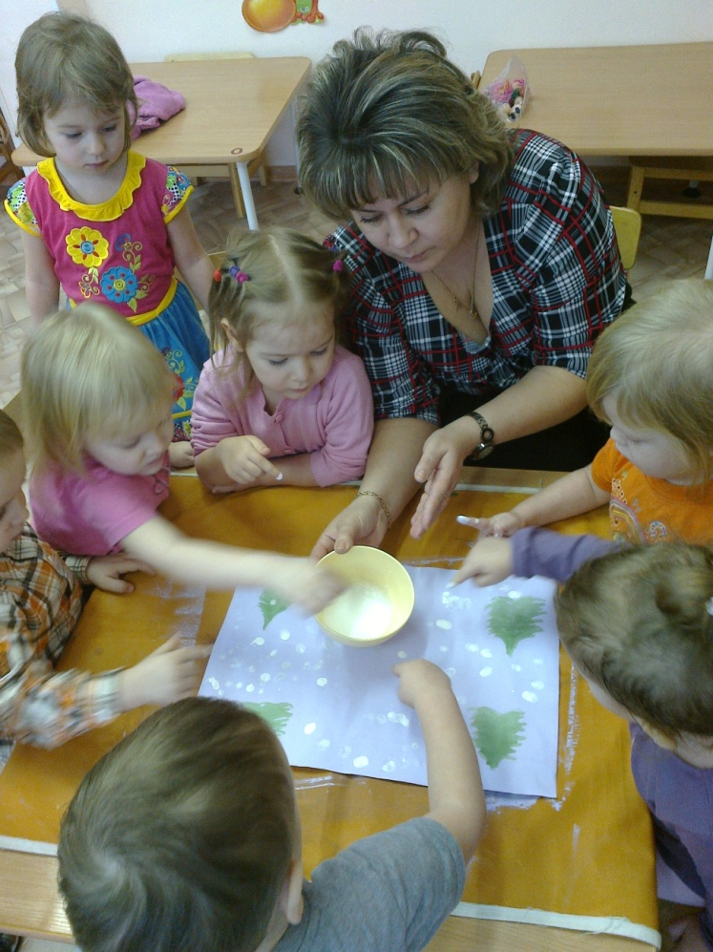
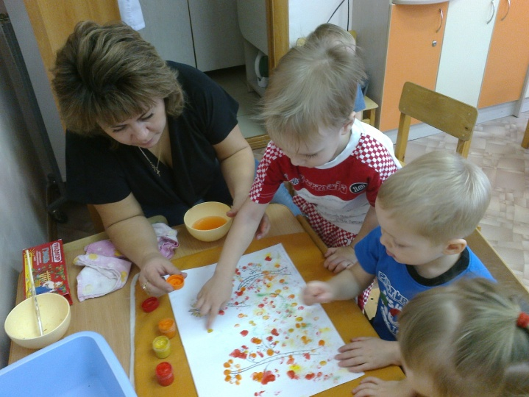
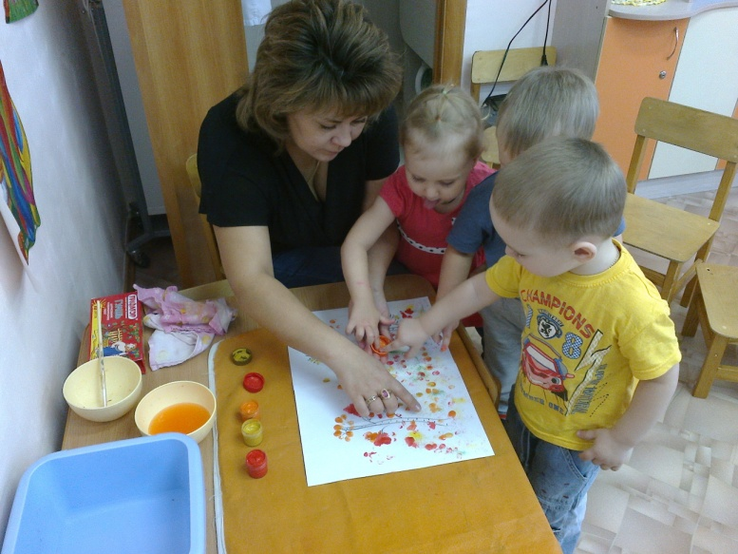
И в десять лет, и в семь, и в пять
Все дети любят рисовать.
И каждый смело нарисует
Всё, что его интересует.

Slide 3
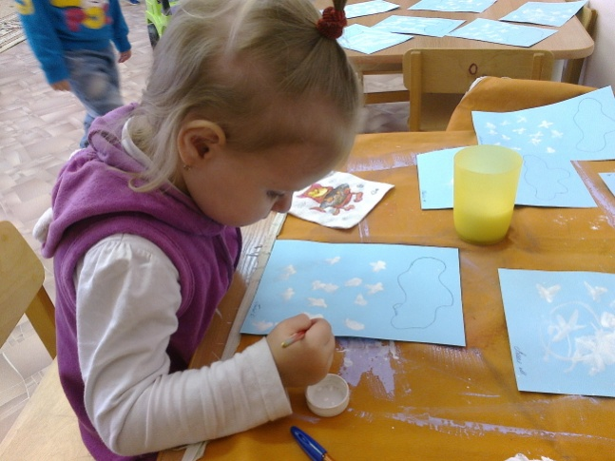
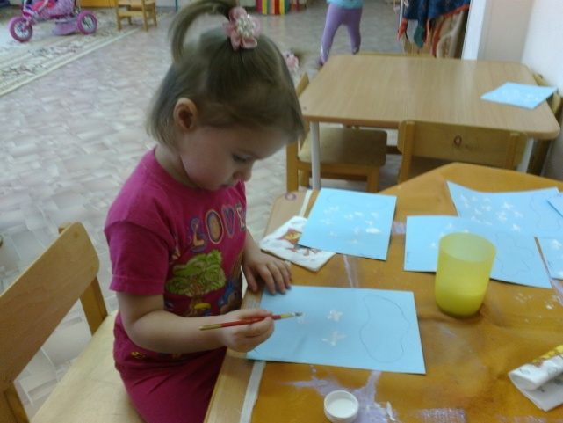
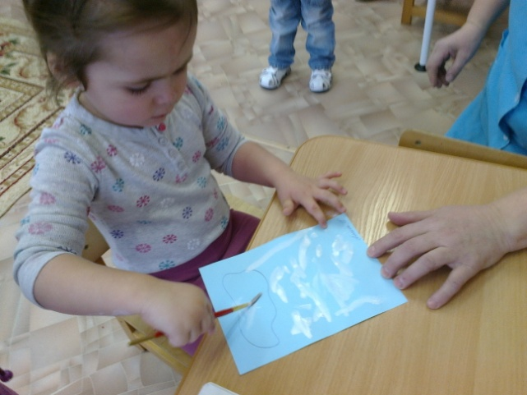
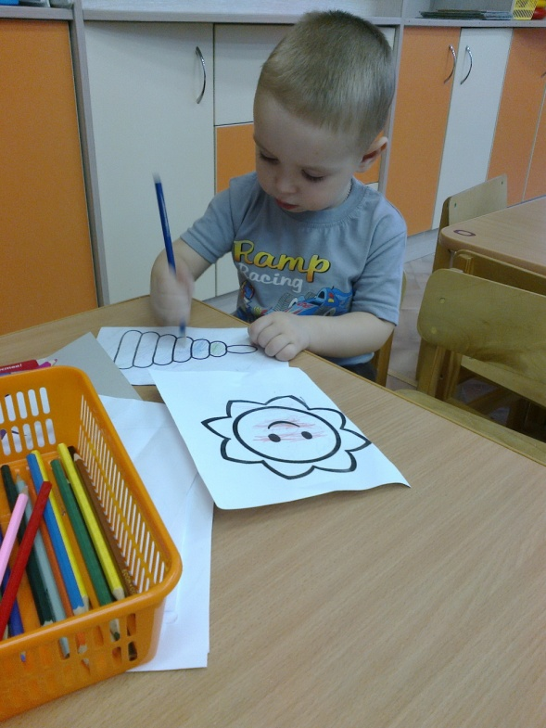
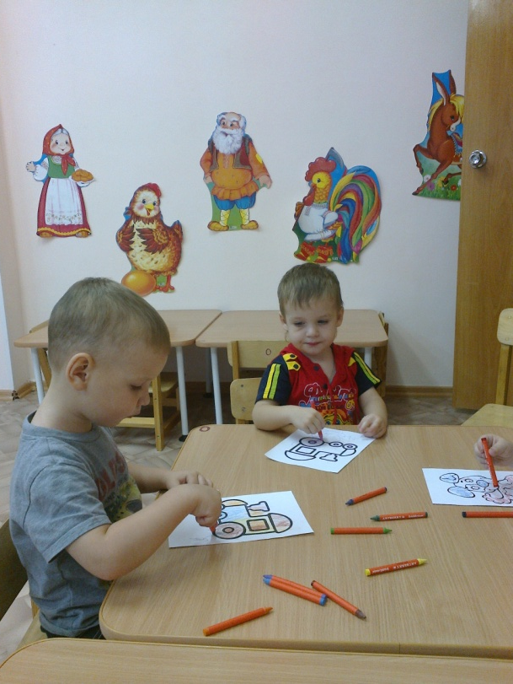
До чего же хороши
У меня карандаши!
Не мешайте мне, прошу:
Нарисую - покажу.

Slide 4
Занятие : Лепка.
Воспитатели : Пивцайкина М.Б.
Истигечива И.С.

Slide 5
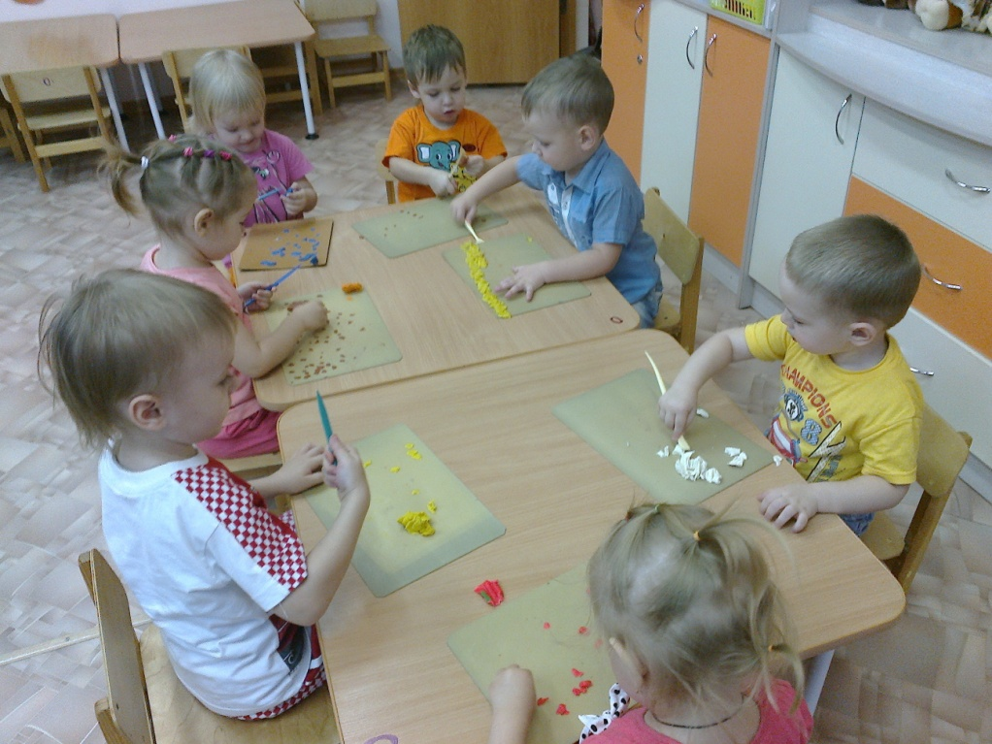
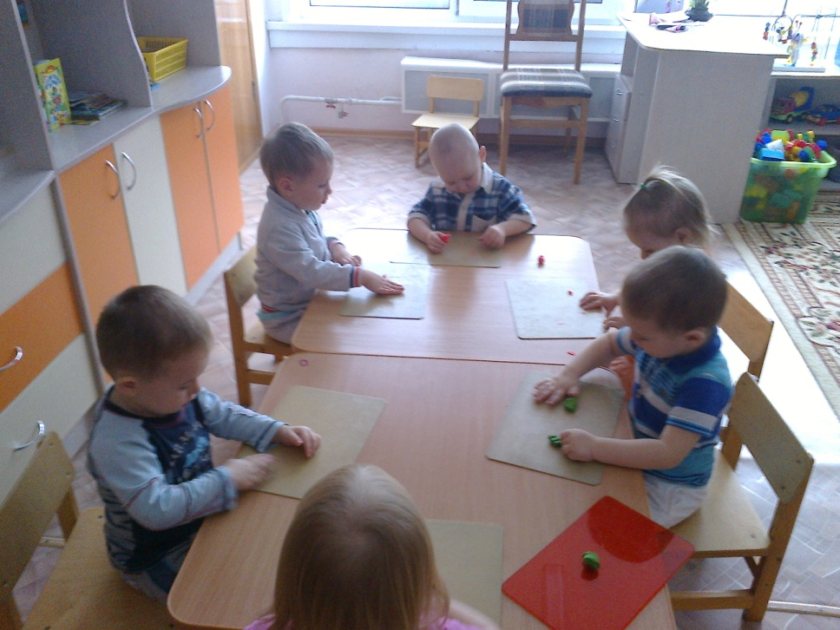
Работа с пластилином очень хорошо развивает мелкую моторику рук.

